Slide 1
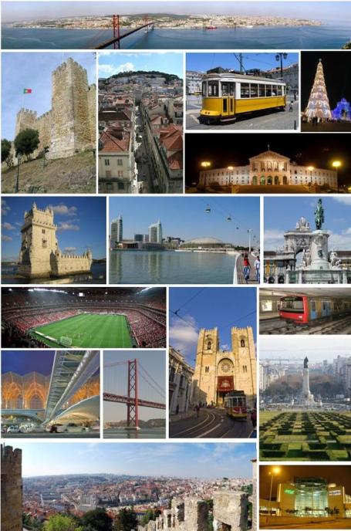

Lizbona
– miasto
o wielu
obliczach

Slide 2
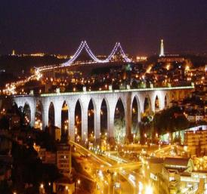
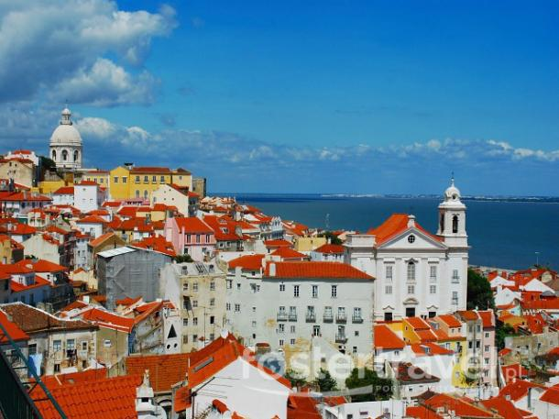
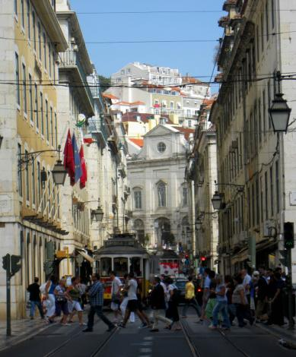
Lizbona…
Piękna architektura, ciepły klimat, ruch i gwar.
Cudowne miasto tysiąca kultur, tętniące życiem przez całą dobę. W ciągu dwóch ostatnich tysiącleci nieoczekiwanie stało się wielokulturową metropolią.

Slide 3
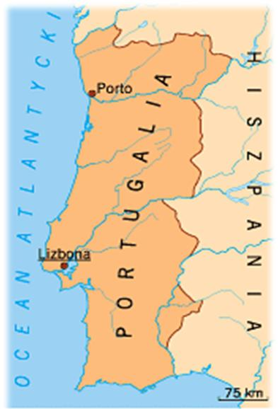
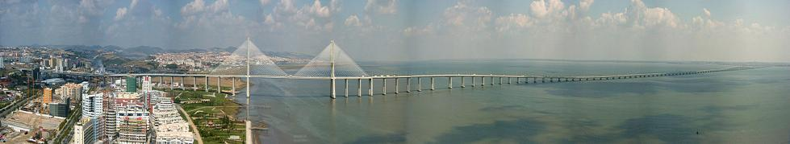
Lizbona… port. Lisboa
– stolica Portugalii, zlokalizowana w zachodniej części Półwyspu Iberyjskiego. Miasto leży na północnym brzegu estuarium rzeki Tag, 17 kilometrów od Oceanu Atlantyckiego.

Slide 4
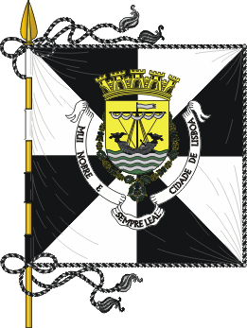
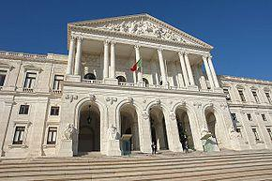
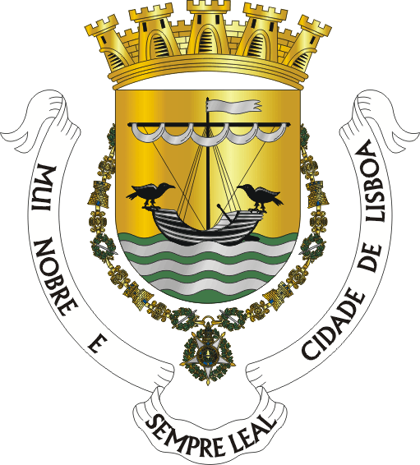
Lizbona…
Stanowi centrum polityczne, ekonomiczne i kulturalne kraju. Swoją siedzibę ma tu rząd oraz głowa państwa.
Flaga Lizbony
Parlament
Herb Lizbony

Slide 5

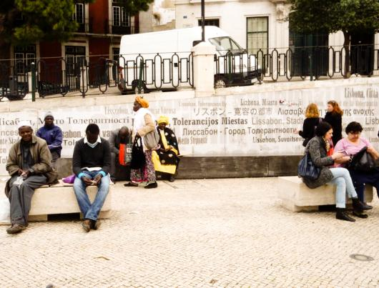

Lizbona…
Liczy około 550 tysięcy mieszkańców, jednakże zespół miejski „Grande Lisboa”, który wchłonął wiele otaczających wiosek, zamieszkuje blisko 2 miliony ludzi. Jest tu również dużo turystów i imigrantów z różny części świata. Splata się tu wiele odmiennych kultur.

Slide 6
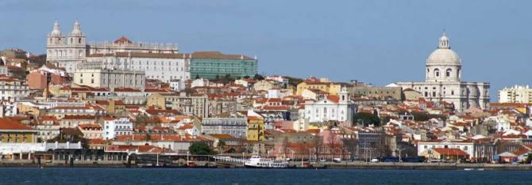
Lizbona…
Miasto o bogatej historii, której echa pobrzmiewają jeszcze dziś pośród murów wspaniałych zabytków architektury i przedmiotów zgromadzonych w muzeach. Poznać Lizbonę to nic innego jak zagubić się w jej krętych, stromych uliczkach, z których każda mogłaby opowiedzieć inną historię. Wędrując nimi, co krok natrafić można na ślady przeszłości. Historia tego miasta obfituje w momenty triumfu i upadku, zwycięstwa i klęski. To mieszanka dumy z chwalebnej przeszłości i nowoczesnej wielokulturowości.

Slide 7
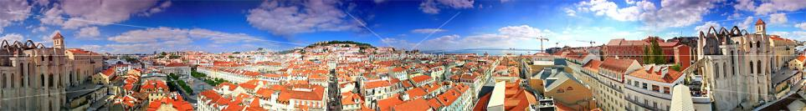
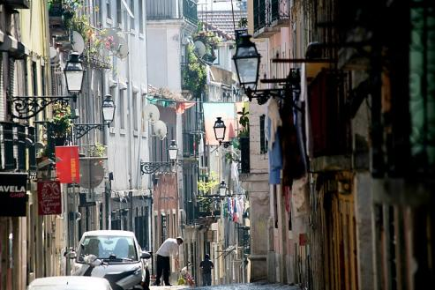
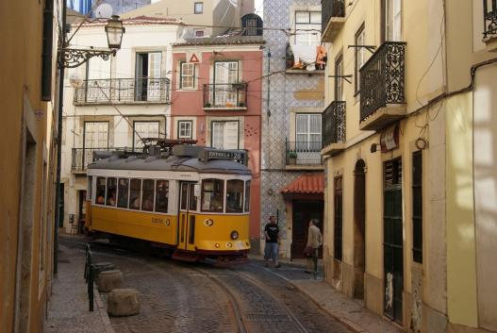
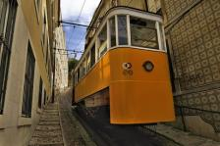
Oblicza Lizbony…
cudowne miasto…
liczne , wąskie uliczki…
słynne, żółte tramwaje…

Slide 8
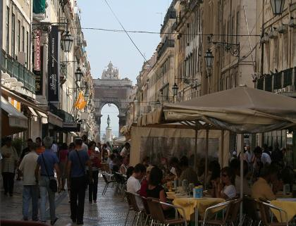
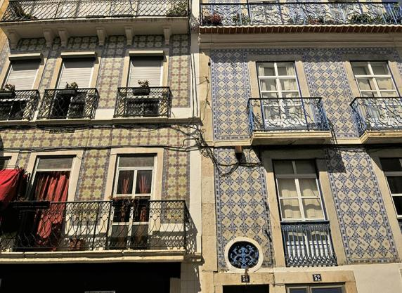
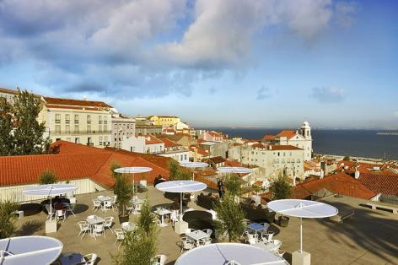
Oblicza Lizbony…
klimatyczne kawiarenki…
kafelki azulejos zdobiące fasady wielu domów…
tarasowa zabudowa
dzielnicy Alfama …

Slide 9
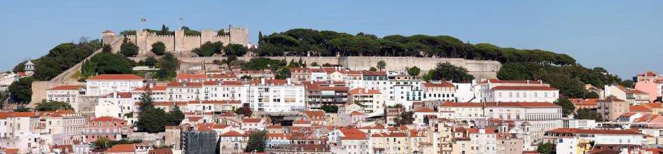
Oblicza Lizbony… położona na siedmiu wzgórzach, z których rozciągają się piękne widoki …
Alfama, Belém, Baixa-Chiado i Oriente to znane dzielnice Lizbony. Mimo, że są częściami jednego miasta różnią się między sobą.
Stara Alfama kontrastuje z nowoczesnym Oriente, Belém posiada klimat z czasów Wielkich Odkryć Geograficznych, natomiast Baixa-Chiado to centrum miasta odbudowanego po trzęsieniu ziemi w 1755 roku.

Slide 10
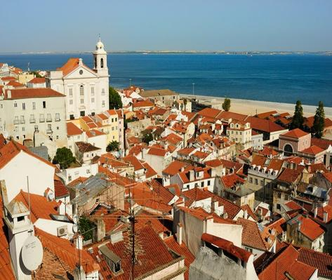
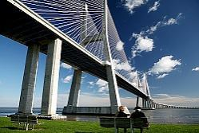
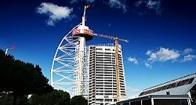
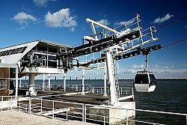
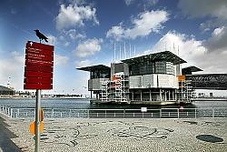
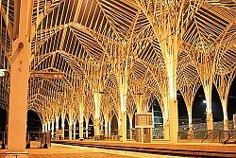
Alfama powstała ponad 1000 lat temu, jeszcze za panowania Maurów i z uwagi na położenie jej na skałach, oparła się niszczącej sile trzęsienia ziemi w 1755 roku.
Oriente - podziwiać tu można nowoczesną architekturę, słynne lizbońskie Oceanarium, kolejkę linową , ażurowy dworzec Oriente oraz most Vasco da Gama.

Slide 11
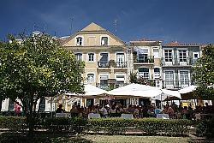
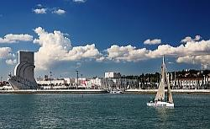
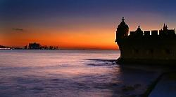
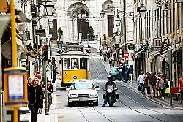
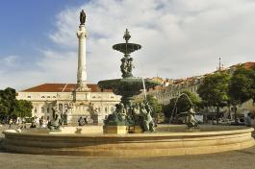
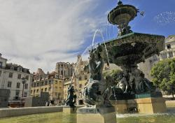
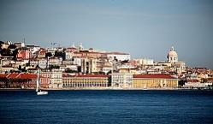
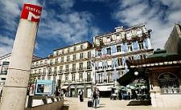
Belém jest doskonałym symbolem dawnej świetności Portugalii. To właśnie stąd w 1497 roku Vasco da Gama wypłynął do Indii. Dzielnica posiada też liczne, wspaniałe zabytki.
Baixa, czyli Dolne Miasto
- znajdują się tu znane place np.: Comércio, Rossio, Restauradores, Figueira, São Domingos, a na środku każdego z nich pomnik.

Slide 12
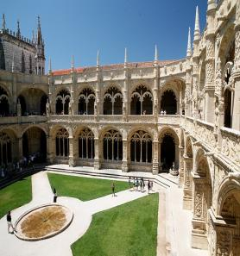
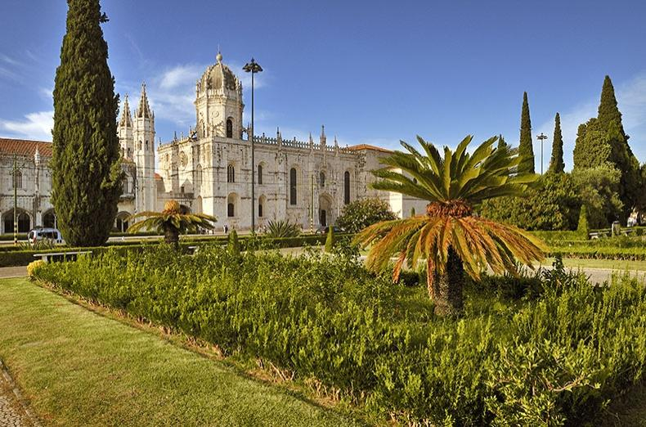
Lizbona… obiekty z listy światowego dziedzictwa UNESCO: Klasztor Hieronimitów Belém oraz Torre de Belém, a na przedmieściach – Kulturowy Krajobraz Sintry.
Klasztor Hieronimitów - najokazalszy przykład sztuki manuelińskiej…

Slide 13
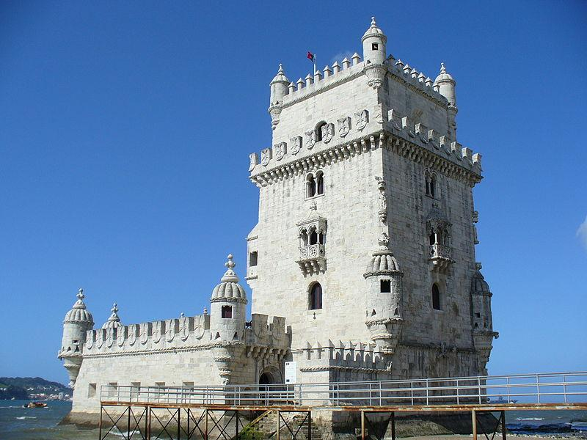
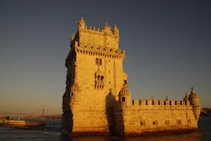
Wieża Belém - najbardziej znany symbol Lizbony…

Slide 14
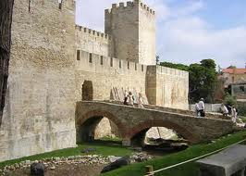
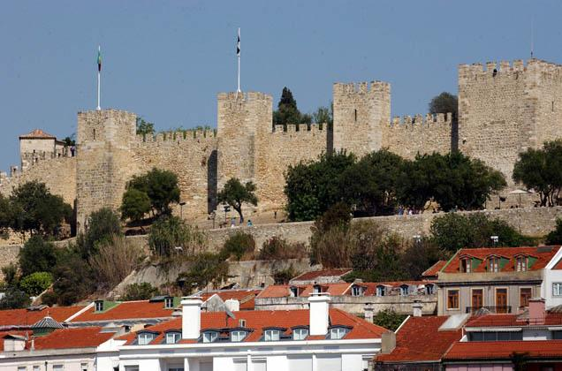
Lizbona… znajdują się tu liczne zabytki…
Zamek św. Jerzego położony w jednej z najstarszych części miasta…

Slide 15
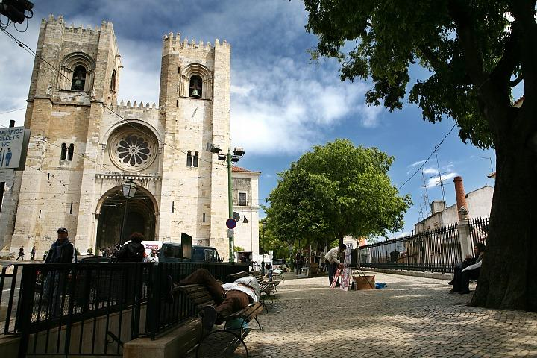
Katedra Sé (Sé Patriarcal) na Largo da Sé…

Slide 16
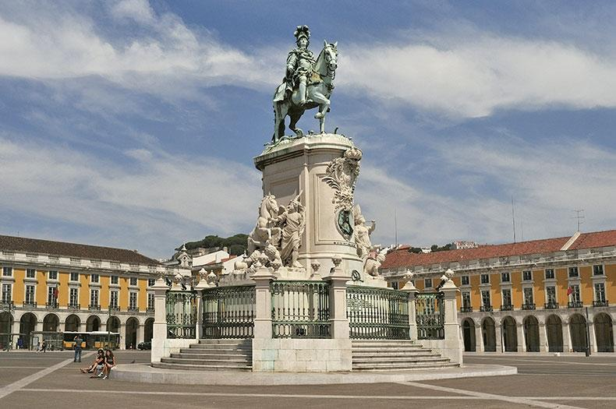
Pomnik króla José I na Praça do Comércio…

Slide 17
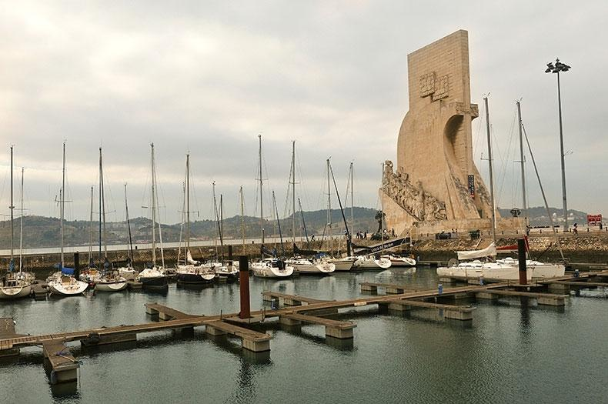
Pomnik Odkrywców w portowej dzielnicy Belém …

Slide 18
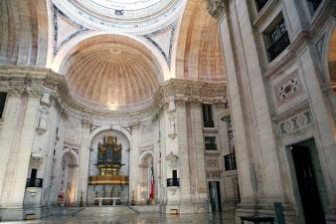
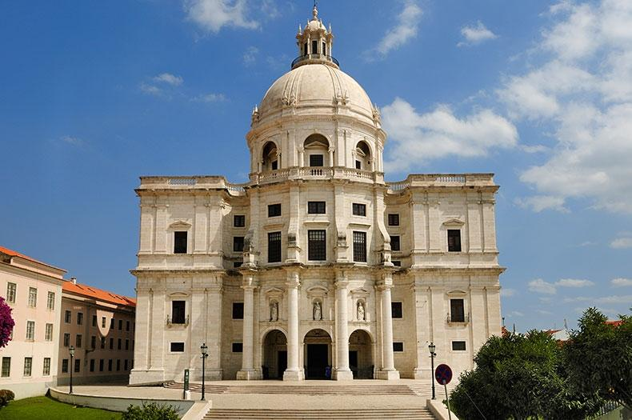
Panteão Nacional (Kościół Santa Engrácia)
- Narodowy Panteon…

Slide 19

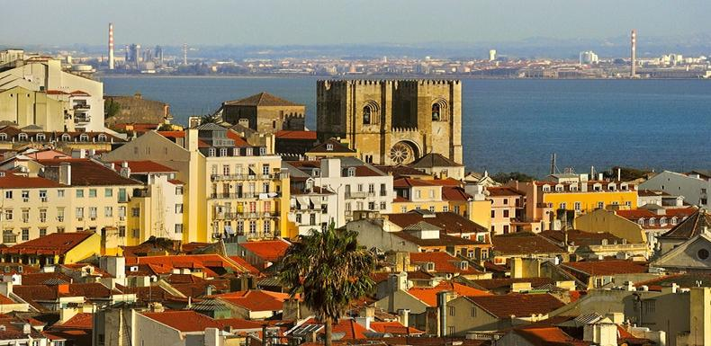
Zwiedzając Lizbonę, można nie tylko zachwycić się jej urodą - labiryntem splątanych uliczek, malowniczymi zakątkami, czy siedmioma wzgórzami, z których rozciągają się niezwykłe widoki – ale przede wszystkim dostrzec tu różnorodność i wielokulturowość tego miasta, w którym mieszają się bogate tradycje, obrzędy i zwyczaje.

Slide 20
Źródło:
-pl.wikipedia.org/wiki/Lizbona
-fotolizbona.pl
-lizbona.24stolice.pl
-wikipedia.org/wiki/Lisbon
- podkład muzyczny: Amália Rodrigues - Fado Português
Koniec
Autor:
Natalia Woźnicka
Gimnazjum w Korzeniewie

